Slide 1
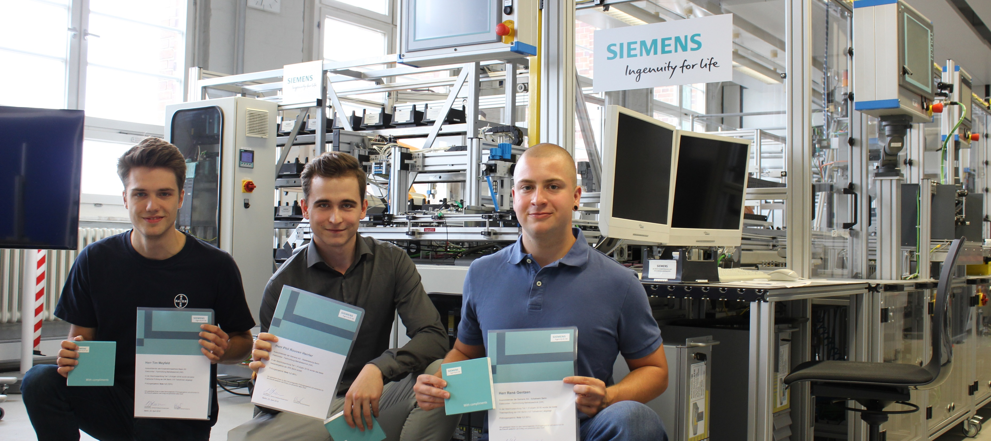
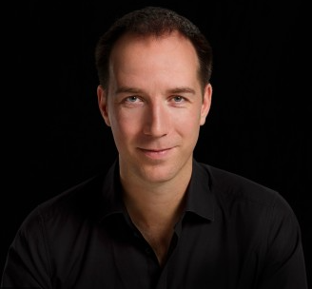
Digitaler Elternabend@SIEYA mit Steffen Kirchner
Am 4. März 2021, 18:00 Uhr bis 19:30 Uhr
(begrenzte Anzahl an Teilnehmer*innen – Plätzen)
Mit Präsenz und Stärke durch die Berufsorientierung begleiten!
Erfahren Sie, wie Sie Ihre Kinder dabei unterstützen, den eigenen Weg zu finden. Erhalten Sie Informationen darüber, was aus Unternehmenssicht bei der Berufswahl und Bewerbung zu beachten ist.
Chatten Sie mit Expert*innen der Siemens AG und erhalten Sie wertvolle Impulse des Motivationsexperten Steffen Kirchner.
Registrieren Sie sich unter:
waswichtiges.siemens-events.com/
Agenda:
Begrüßung und Einführung
Vorstellung moderner Berufsbilder und dualer Studiengänge bei der Siemens AG
Auszubildende und dual Studierende berichten aus der Praxis
- Potenzialentfaltung bei Jugendlichen
Impulsvortrag des Motivationstrainers Steffen Kirchner
Steffen Kirchner
ausbildung.siemens.com siemens_ausbildung SiemensJobsKarriere

